Slide 1



【天工云枢】安全生产信息化系统
信息化
战略规划
标准制定
安全评价
职业卫生
咨询评估
安全培训
工程改造
物联监测
智能化
数据服务
安全装备
让安全管理“一目了然”

Slide 2

关于安胜达
HSE（职业健康、安全和环境）全栈式服务机构
精研技术，不断创新
已成功为多个行业领域的企业及各级政府客户提供了数万次的技术服务
打造安全与职业卫生全栈式服务品牌
数智化
解决方案
提供有价值的安全服务 创造有未来的个人空间
人员不齐
专业欠缺
信息不全
管理滞后
资源不明
响应缓慢
缺乏体系
管理杂乱
敷衍应付
缺乏闭环
内容繁杂
效率低下
战略规划
标准制定
安全评价
职业卫生
咨询评估
安全培训
工程改造
安全装备
信息化
物联监测
智能化
数据服务

Slide 3
不是软件供应商，而是行业风险治理专家
5万+企业现场安全行业技术服务经验
多年服务经验沉淀成安胜达数智化解决方案
选择安胜达
不是被动合规，而是用数据弥补专业空缺
用专业数据库支撑安全管理，直观呈现各项量化指标，让每一笔投入都能看到数据面成效
不负成本负担，用效率重构安全管理价值
AI+数智化提升现场安全管控效率
优化跨部门协调参与安全管理

Slide 4

PART ONE
安全信息化
安全生产信息化
培训教育平台

Slide 5

安全生产信息化系统
以日常安全生产管理为基础，整合厂内分散数据，实时查看隐患分布、员工安全培训情况等；切实提高安全管理透明性，降低人力冗余损耗，优化资源配置。

Slide 6

系统概述
安胜达安全生产信息化系统
数据驱动+AI赋能+闭环管控
企业档案
目标职责
制度管理
应急管理
事故管理
职业健康
安全费用
设备设施
智能巡检
相关方管理
作业审批
风险分级
隐患治理
重大危险源
教育培训
运营大屏
任务中心
移动随身管
“预防-管控-改进” 的可循环安全管理体系
目标职责
制度化管理
教育培训
现场管理
双重预防
应急管理
事故管理
持续改进
Notes:
天工云枢是一款基于云端信息化技术的安全管理数字化平台，通过整合分散数据、智能分析风险、优化管理流程，实现企业安全管理的透明化、规范化、智能化。

Slide 7
系统架构
安全生产信息化系统体系
目标职责数据
台账记录数据
培训演练数据
检查治理数据
事故记录数据
输出
目标职责
制度化管理
教育培训
现场管理
双重预防
应急管理
事故管理
持续改进
安全管理机构
公司目标管理
部门目标管理
岗位职责管理
规章制度管理
操作规程管理
通知管理
课程管理
试卷管理
线上培训管理
线下培训管理
设备管理
智能巡检
相关方管理
作业审批
风险分级管控
隐患排查治理
安全检查任务
重大危险源
应急资源管理
应急预案管理
应急演练管理
事故事件记录
事故调查报告
四不放过记录
监测考核
效果评估
整改任务管理
数据库支撑应用服务
风险库
隐患库
法律标准库
文件制度库
事故案例库
检查表库
Notes:
值得一提的是，在双重预防模块和教育培训模块，我们嵌入了AI技术。
一个是在移动端的“随手拍隐患”功能，工作人员可以拍摄现场照片，使用该功能来智能识别隐患，同时还有对应的标准引用与隐患解读。能帮助新手员工快速进入工作模式，同时也能帮助有一定工作经验的员工提高隐患排查工作效率。
还有一个是教育培训平台PC端，实现了培训课件与试卷AI生成制作应用，减少培训课件制作的信息收集、汇总时间。稍后将演示给您查看。

Slide 8
针对性解决痛点难点
痛点&难点
解决方案
HSE管理信息掌握不全、监管滞后
1
建立云端“企业HSE管理档案”
通过云端信息化技术，在空间和组织层次上形成企业、车间、班组各自的管理责任防区，实现不同层级监管无缝对接，建立企业HSE动态管理档案
人员水平参差不齐，缺乏专业性与针对性
2
建立专业数据库，提高智能化程度
建立专业的风险库与隐患库，智能匹配，加强数据智能分析、完善HSE管理智能化流程
辨识管理疏漏，动态管理困难，缺乏闭环管理
3
实时数据管控，落实闭环管控
预置标准，整改跟踪智能提醒，PDCA闭环管理。
工作得到了落实，却没有做好记录
4
工作内容实时更新，即时拍照上传
关联内容智能链接，实现工作过程即为记录过程。
纸质表单记录、保存、查阅、统计困难
难以避免记录后补、票据后补等现象
5
信息化系统实现档案的全流程管控
分权管控，电子表单意味着轻松高效，也保证了表单的真实性与实效性

Slide 9
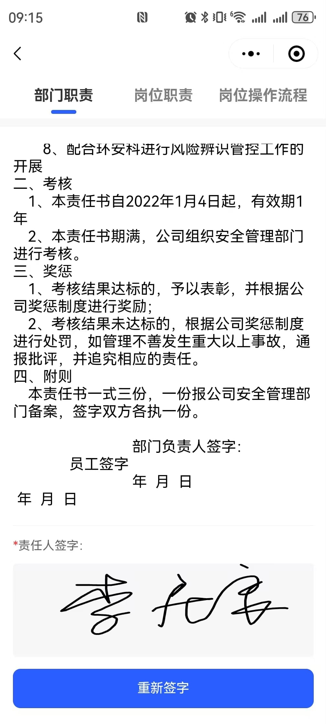

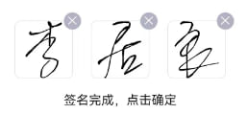
功能介绍
目标职责
制度化管理
教育培训
现场管理
双重预防
应急管理
事故管理
持续改进
目标职责
结合目标管理、机构与职责配置、安全生产投入设置
安全生产目标管理、计划制定、目标拆解与监测考核
安全管理机构与职责管理
责任书在线签订、管理
安全生产费用计算、计划编制
安全生产费用使用、统计

Slide 10
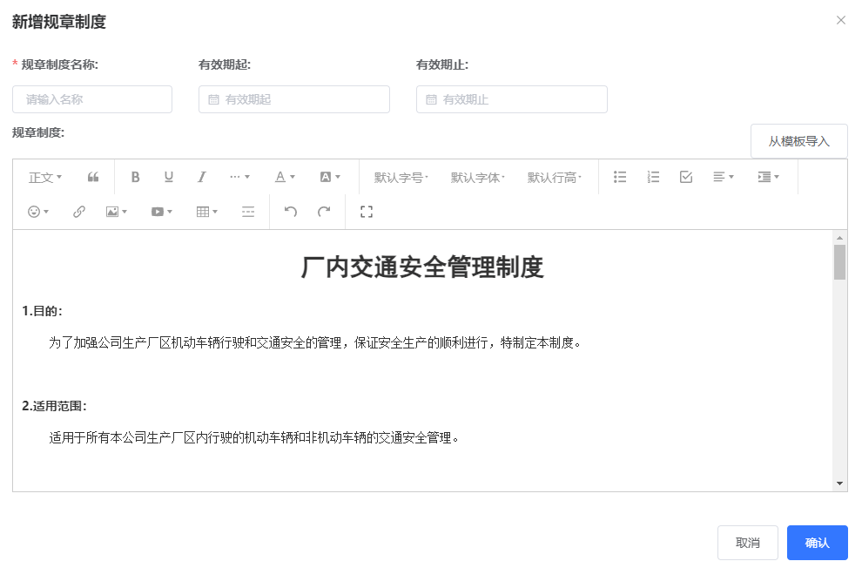
功能介绍
制度化管理
目标职责
教育培训
现场管理
双重预防
应急管理
事故管理
持续改进
制度化管理
结合标准、制度、操作规程等基础模板库，制度化全流程管控
内设制度模板，规章制度管理
通知签发、推送
操作规程编制、发布、管理

Slide 11
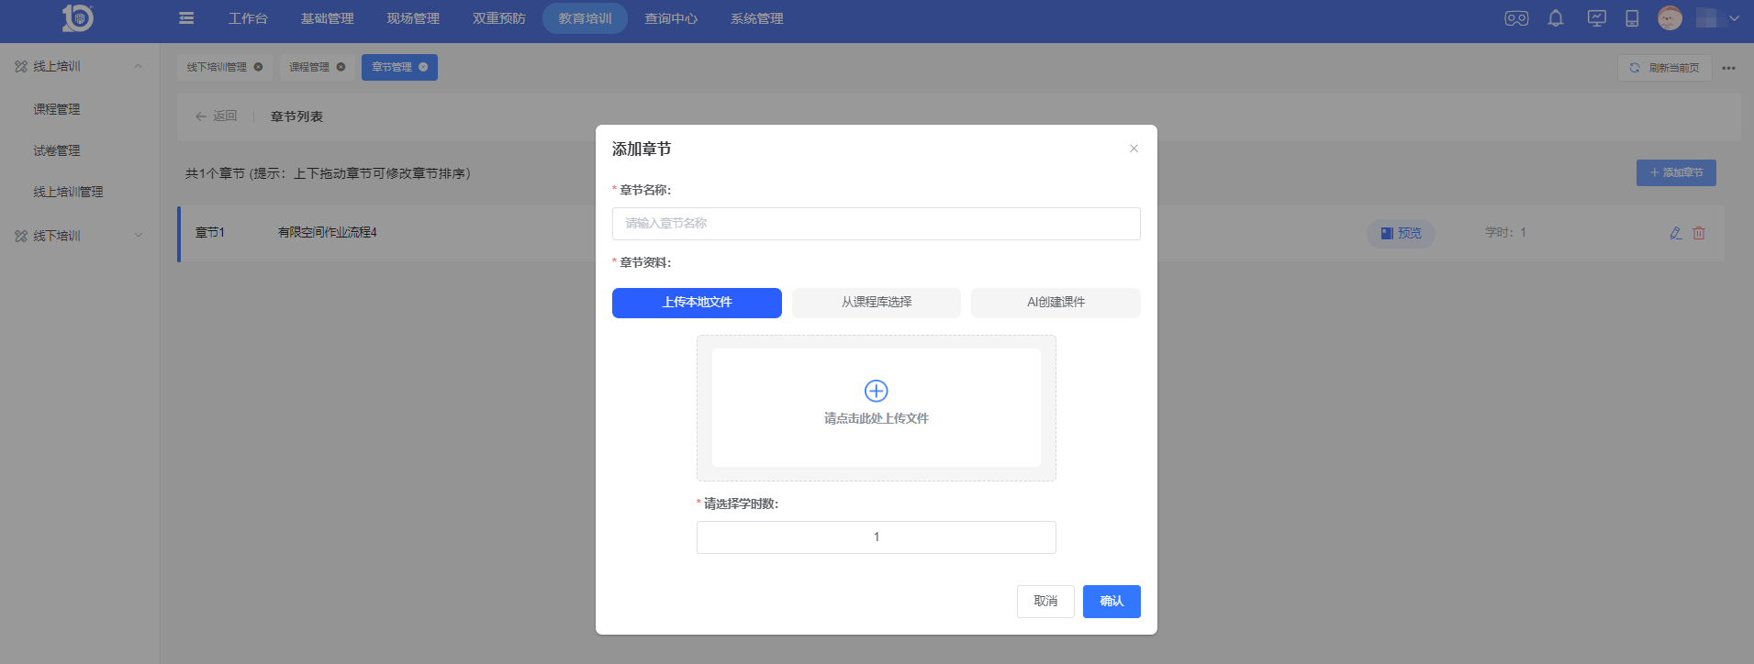
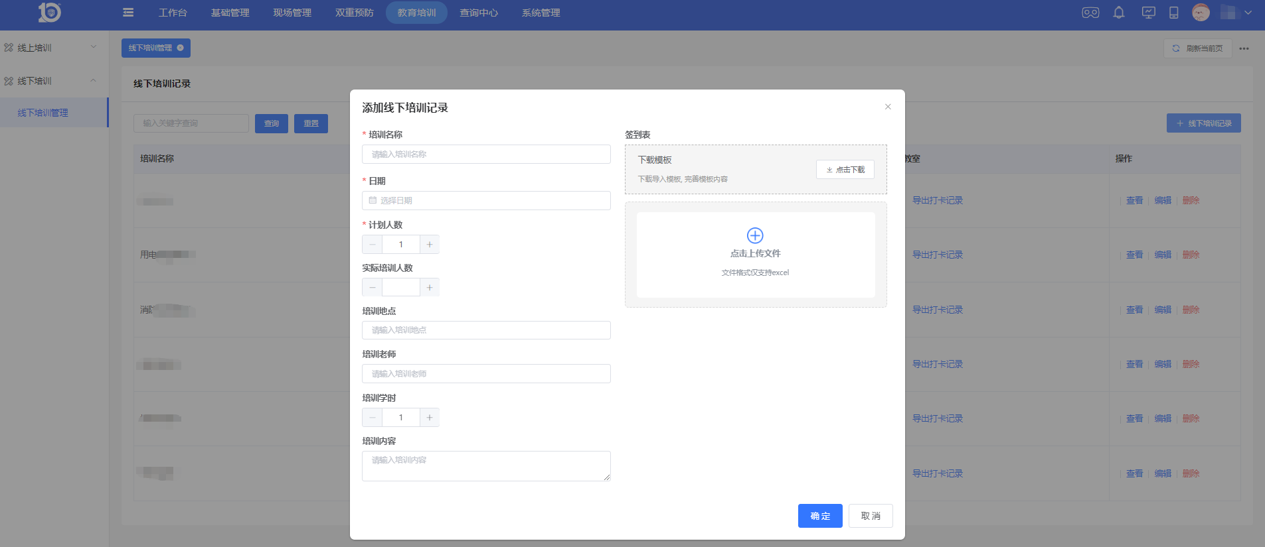
功能介绍
教育培训
目标职责
制度化管理
现场管理
双重预防
应急管理
事故管理
持续改进
教育培训
线上员工学习能力画像生成、进度监控；
线下培训扫码打卡签到、名单统计。
参训人员一键勾选，培训名单可查可导。
培训课件与试卷在线制作生成
支持原有培训课件和试卷在线上传，进行存档管理
支持学员移动端学习&考试，形成员工学习能力画像
线下培训参与人员扫描打卡、自动统计，名单导出
培训效果评估记录，持续优化

Slide 12

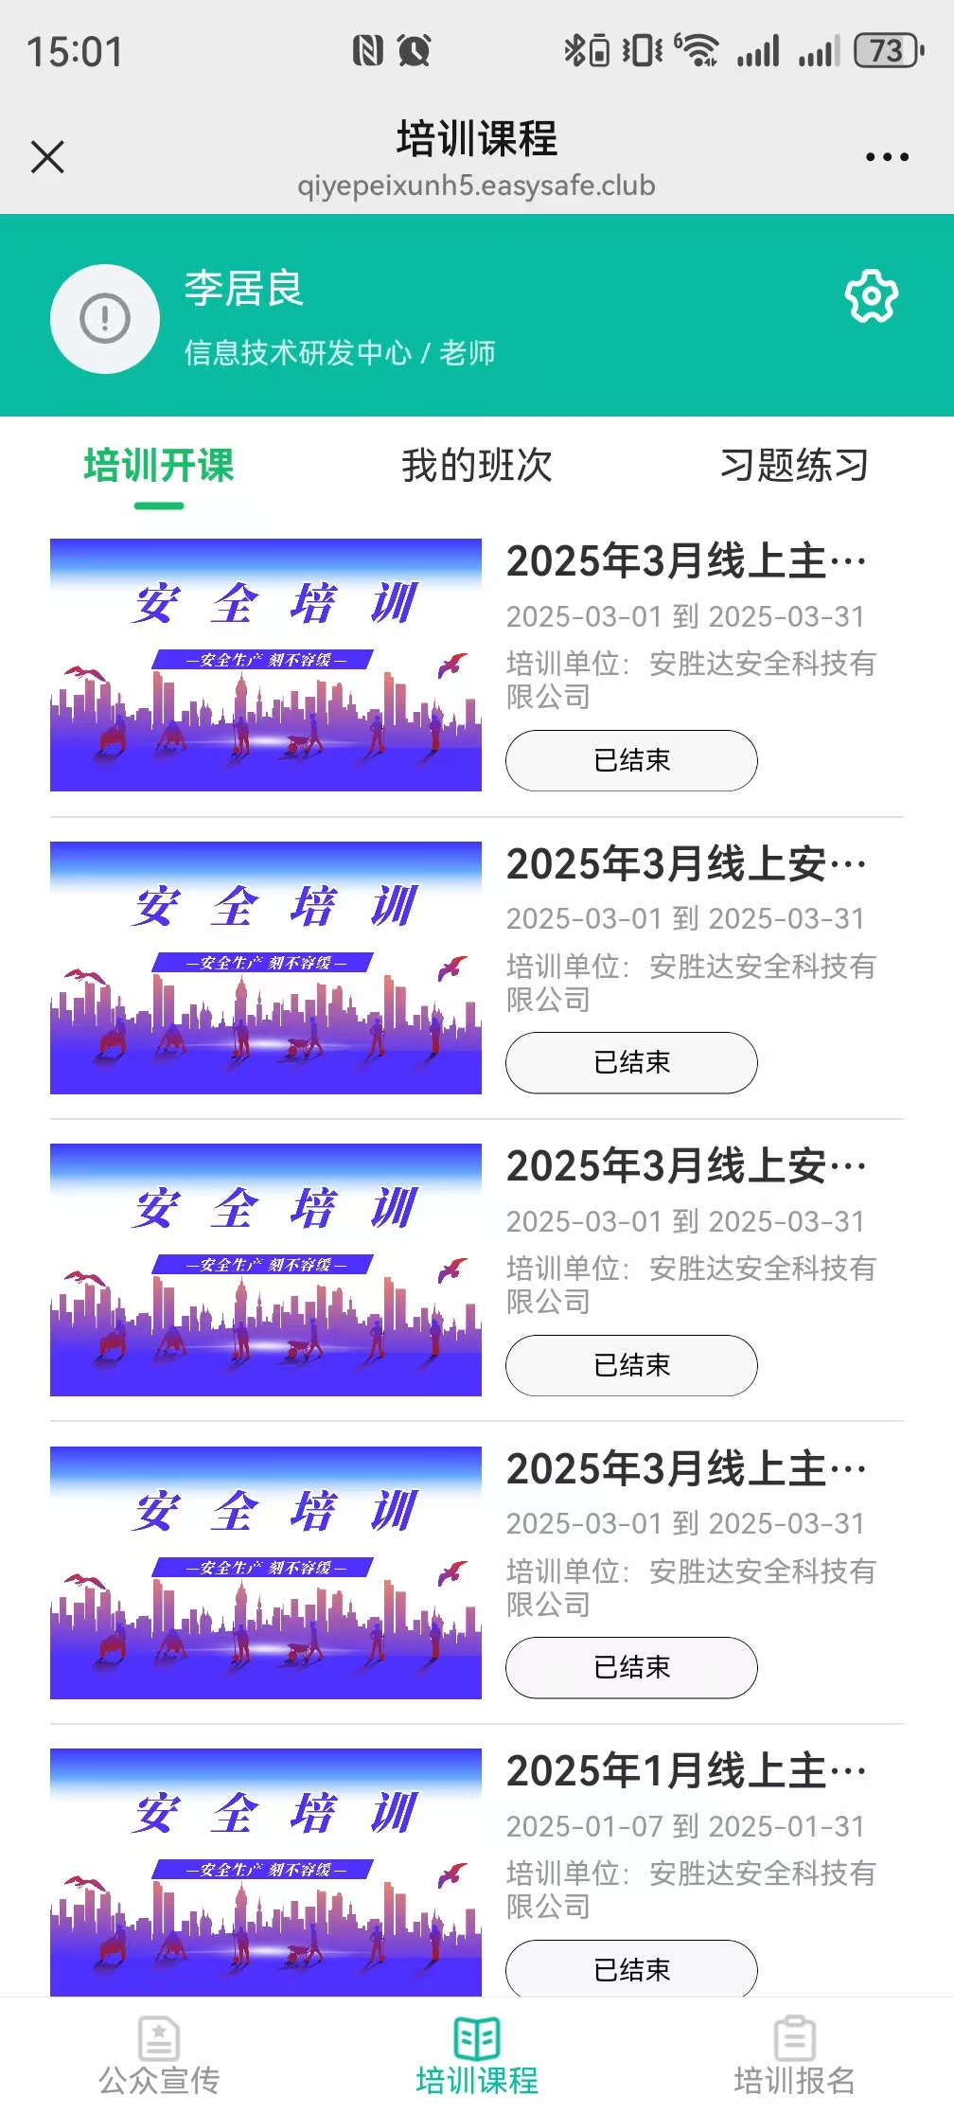
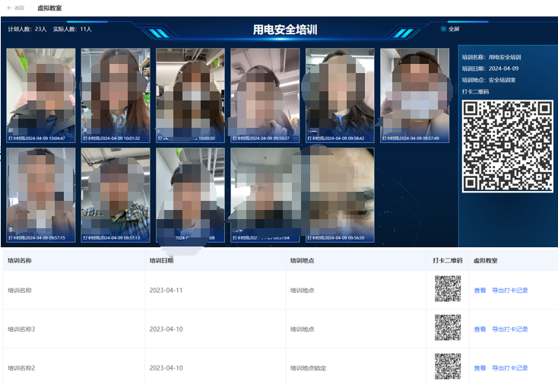
功能介绍
教育培训
目标职责
制度化管理
现场管理
双重预防
应急管理
事故管理
持续改进
教育培训
线上线下培训均支持，满足多项培训需求。
新员工三级培训
季节/专项培训
承包商入场培训
应急能力提升培训
岗位安全操作培训
管理层安全领导力培训
作业前安全交底培训
线上培训学习看课，考试
隐患整改专项培训
线上、线下培训均可管理
事故安全警示教育
线下培训虚拟教室签到打卡
年度全员复训
移动学习，测验
Notes:
还支持自定义培训内容，任何类目培训需求基本都能满足。
同时，这里就是应用了相关AI技术，生成培训课件与试卷的地方；为您做下演示。

Slide 13
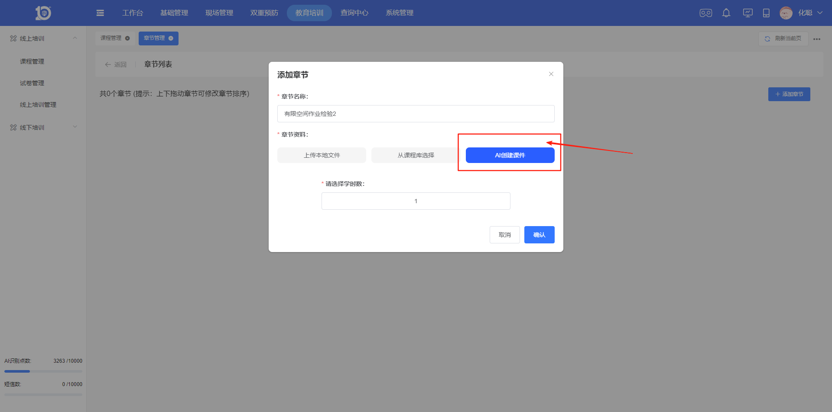
教育培训AI场景应用
培训课件与试卷AI生成
填写培训主题相关的文案或上传已构思好的课件框架文件至AI课件生成处，点击页面按钮进行课件自动生成。
真“AI全自动”生成课件！

Slide 14
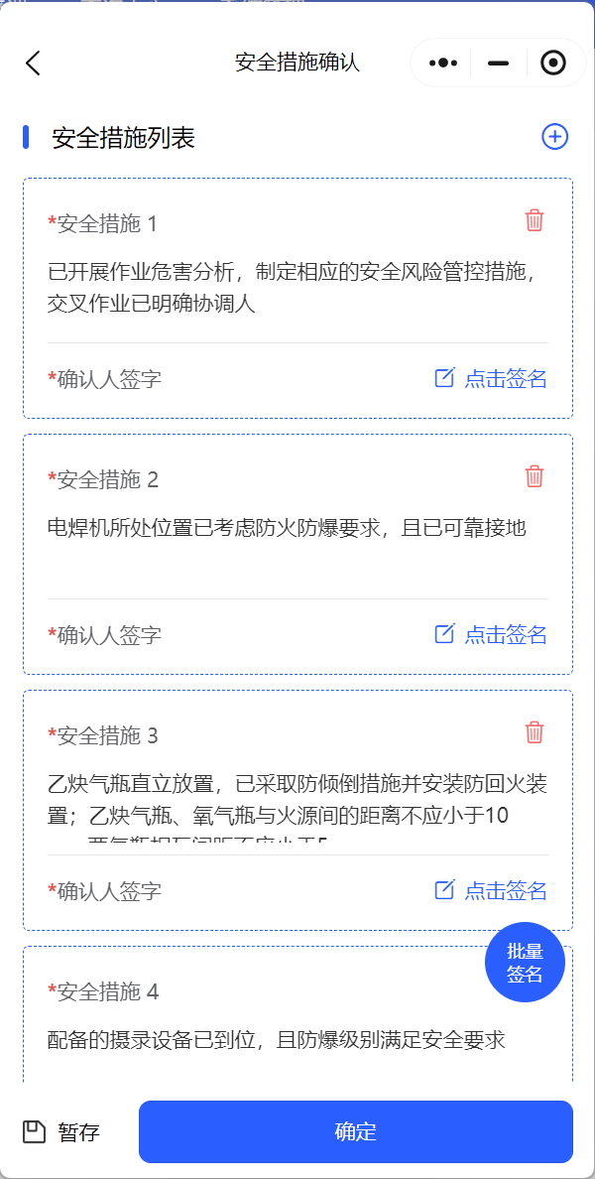
功能介绍
现场管理
目标职责
制度化管理
教育培训
双重预防
应急管理
事故管理
持续改进
现场管理
针对现场进行重点管理，把控相关方、特殊作业等高风险内容
作业安全管理、作业许可全流程审批
智能巡检，巡检计划任务智能推送，闭环执行
设备设施管理，检维修记录，特种设备档案
相关方管理
Notes:
后续针对相关方管理，我们还会进一步升级迭代成与特殊作业挂钩，与访客、培训结果挂钩；这样针对整个厂区第三方合作商的管控，就形成了一个闭环。

Slide 15
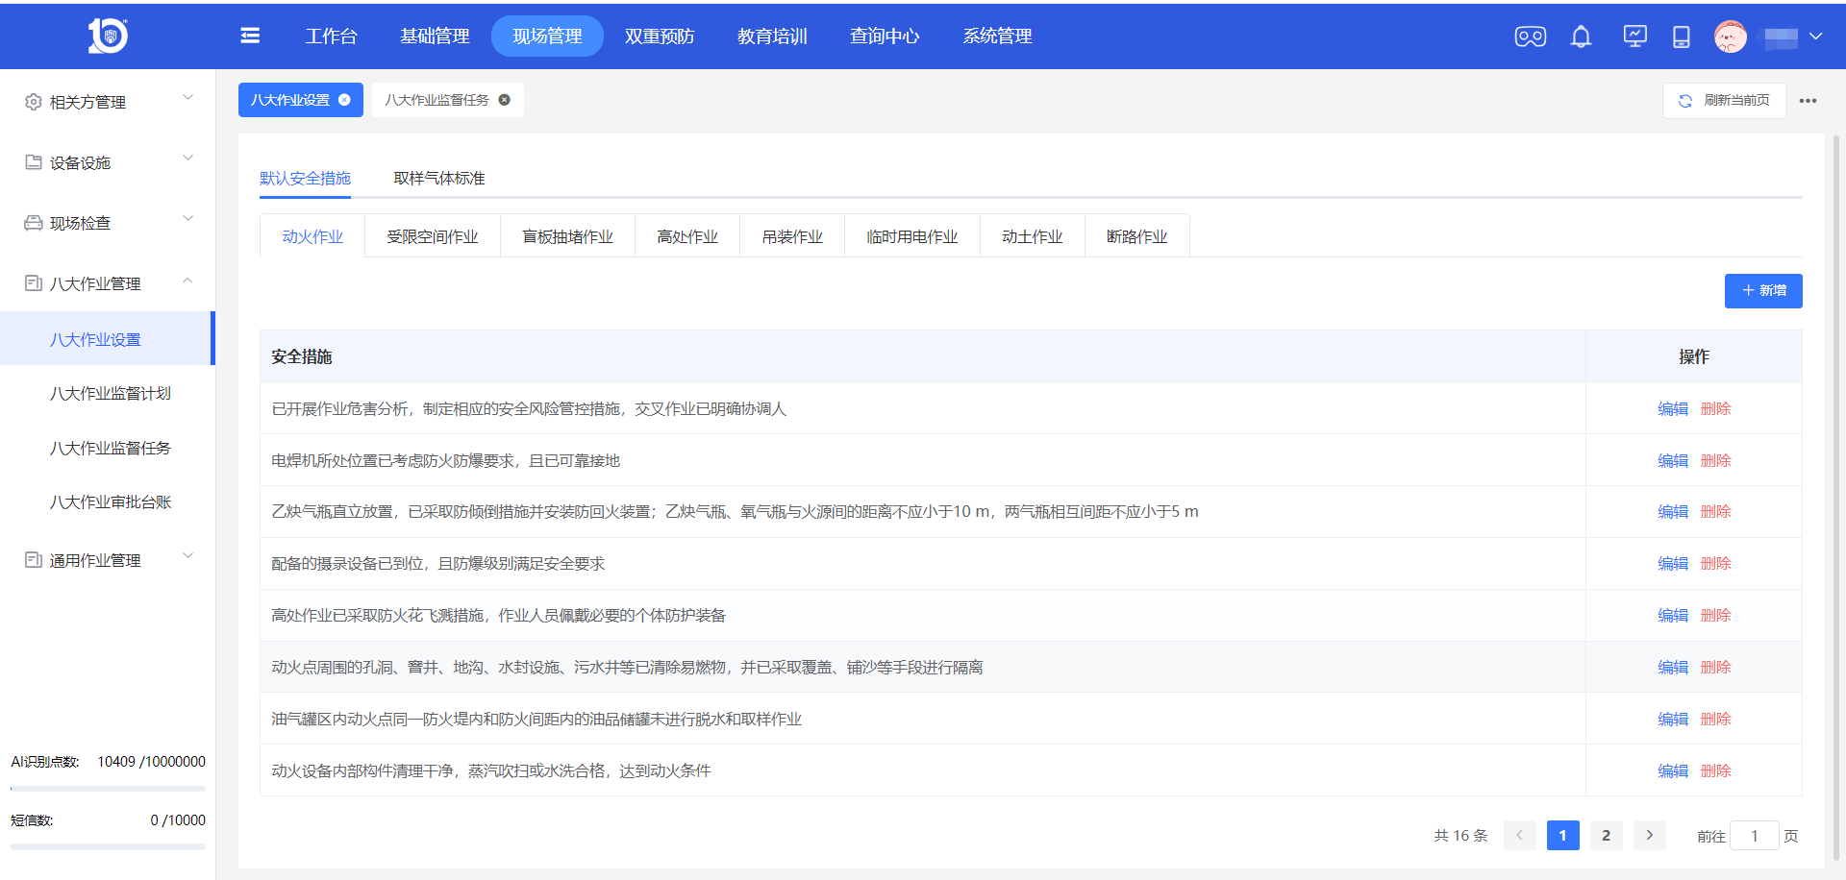
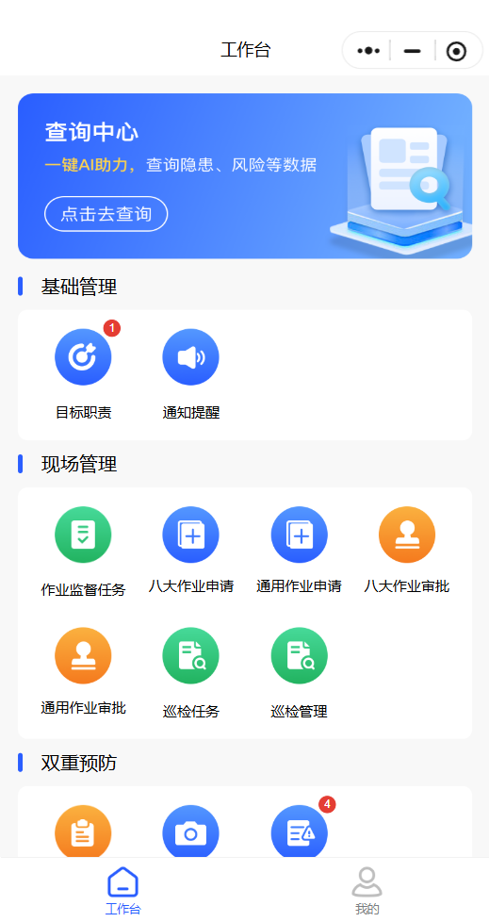
功能介绍
现场管理
目标职责
制度化管理
教育培训
双重预防
应急管理
事故管理
持续改进
作业管理：支持在线流程转办、跨部门协同、现场作业&旁站监督移动端签字
链条清晰、作业可视
该功能以PC端和移动端小程序为载体，融合了“作业人员身份认证、动态电子签名、标准作业票模板、全流程数据存证”四大核心功能，实现从“作业申请、多级审批、现场执行、过程监察到归档管理”的全周期信息化闭环管理；
同时，若存在相关审批人员出差、请假以及跨部门协同审批等情况，支持在线流程转办。
Notes:
后续针对相关方管理，我们还会进一步升级迭代成与特殊作业挂钩，与访客、培训结果挂钩；这样针对整个厂区第三方合作商的管控，就形成了一个闭环。

Slide 16
功能介绍
作业管理：强制性与灵活性兼备
八大作业
通用作业
依据国家标准，默认作业措施、表单样板及审批流程。
根据企业实际，按八大作业合规标准来自定义属于自己厂内的审批表单、审批流程及审批人等。
八大作业设置
通用作业设置
八大作业监督计划
通用作业监督计划
八大作业监督任务
通用作业监督任务
八大作业审批台账
通用作业审批台账
Notes:
八大作业是国家标准版作业要求及流程基准；
通用作业是根据多个客户反馈而开发出来的功能，主要用来满足客户自己厂内的危险作业票实际流程以及表单制式情况。

Slide 17
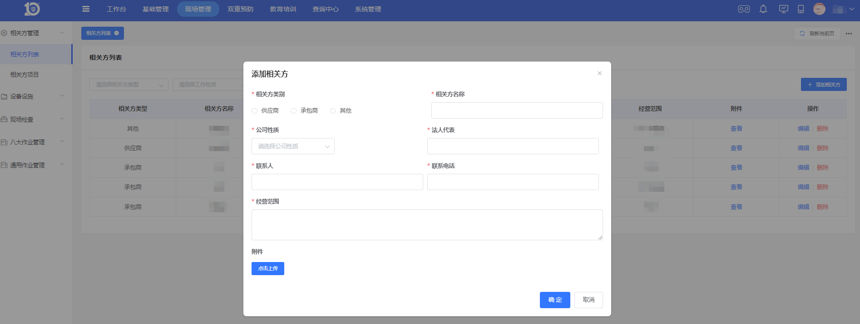
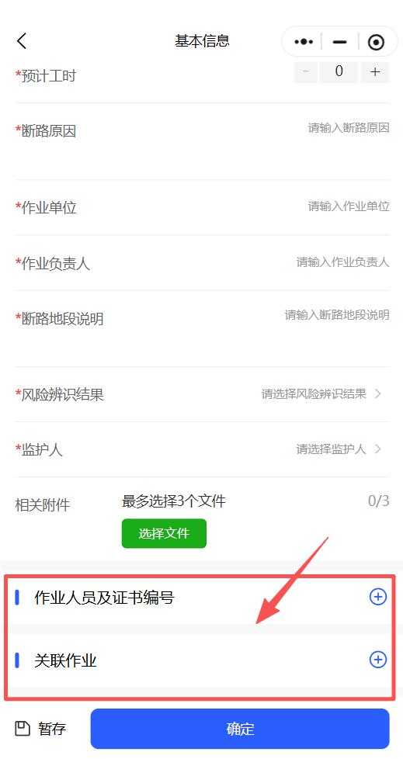
功能介绍
现场管理：相关方管理
证件可查、作业可控
该功能以PC端和移动端小程序为载体，支持相关方类别、公司性质、联系方式以及资质等导入，以便实时管控相关方作业资质有效性；同时，相关方入场作业前，可在小程序上再次上传相关证书并关联作业项目，形成电子存档，进一步加强相关方作业人员的专业性管理。
后续，相关方将与“教育培训”挂钩，支持相关方作业前在线培训，培训合格后方可入场作业。
Notes:
请注意：目前已在开发相关方与培训挂钩的功能点，该功能上线后可满足客户在相关方入场作业前的培训需求。

Slide 18
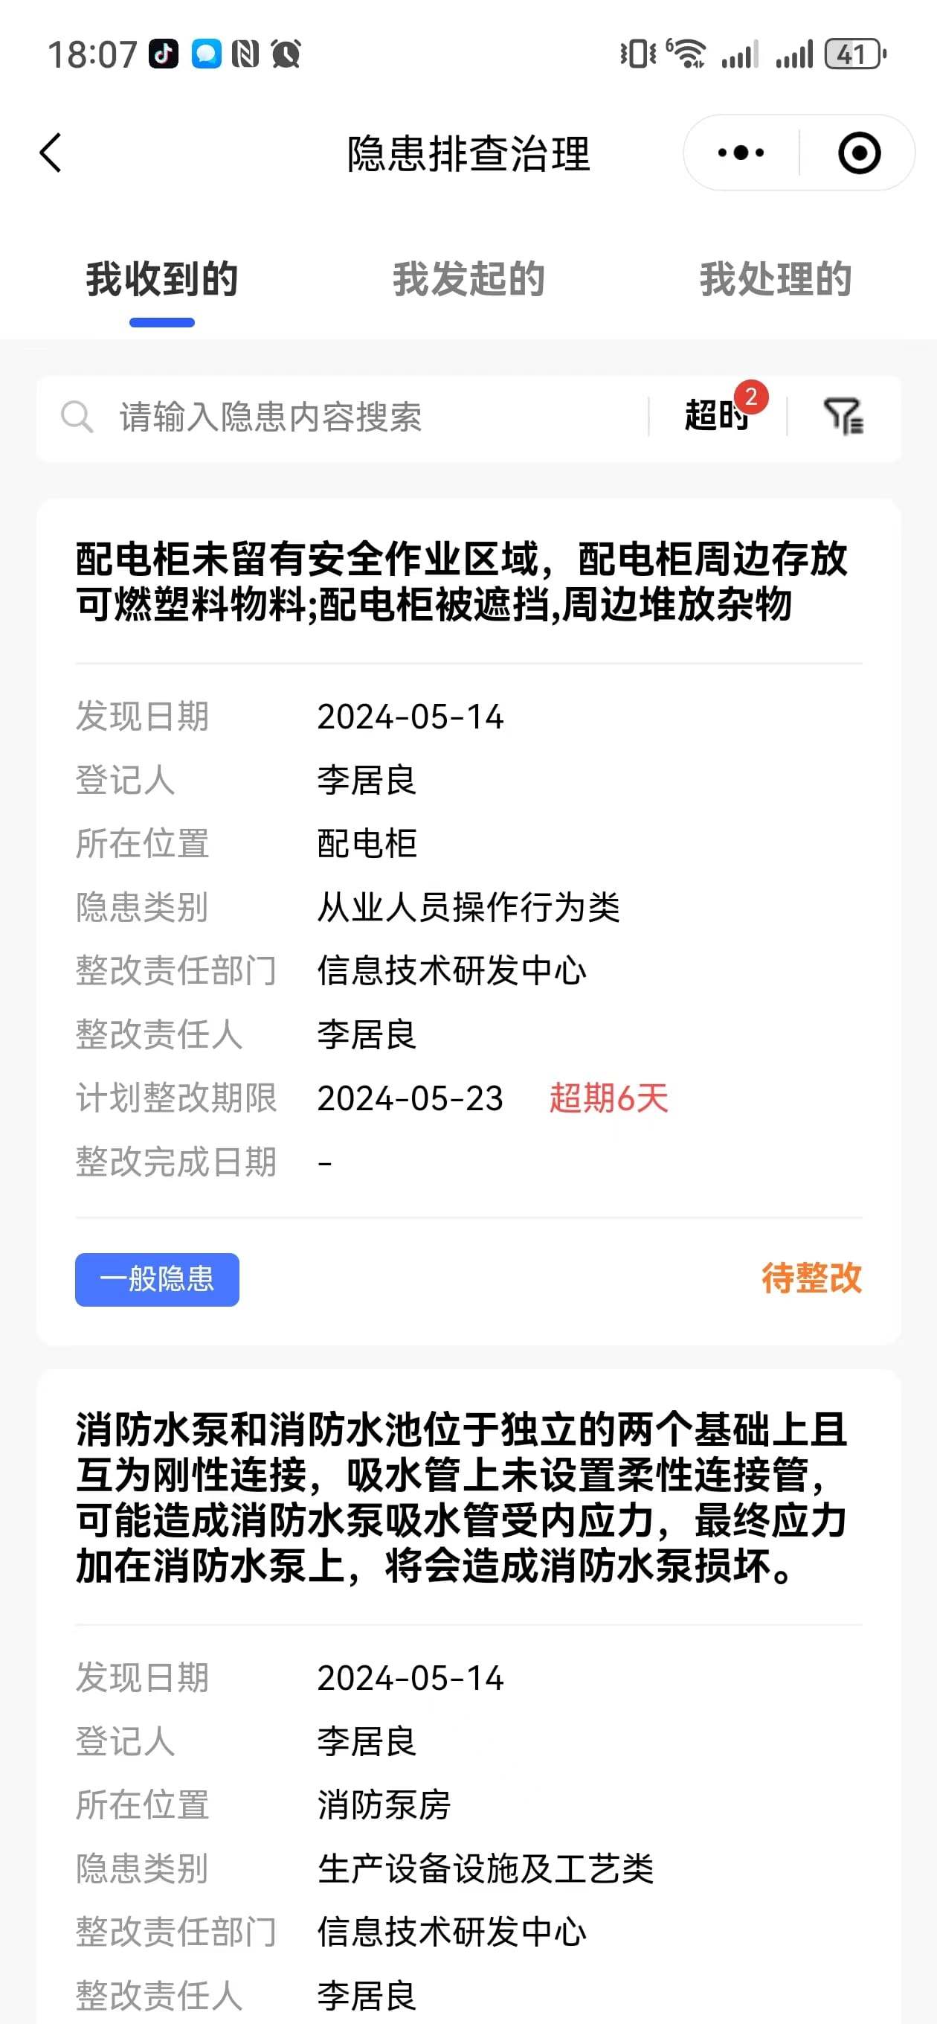
功能介绍
双重预防
目标职责
制度化管理
教育培训
现场管理
应急管理
事故管理
持续改进
风险分级管控与隐患排查治理
结合风险库与隐患库，勾勾选选即完成双控机制建设
建立企业标准风险库，形成风险辨识清单
每个风险点可形成唯一风险二维码，生成风险管控卡
分区分级建立风险四色图
智能识别隐患，智能匹配隐患库及法规标准
隐患登记—确认—整改—验收，全流程闭环治理
Notes:
这里说的智能识别隐患，就是有AI技术的地方。来为您演示一下

Slide 19
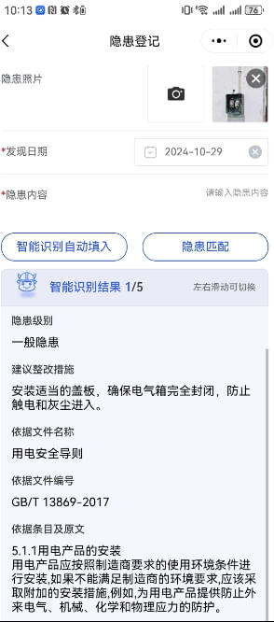
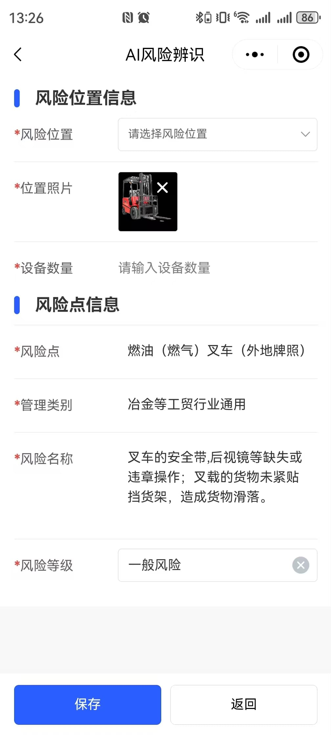
双重预防模块AI场景应用
AI隐患分析、风险辨识
全员随手拍，智能识别出隐患，匹配法规依据、整改建议等
隐患排查轻轻松松

Slide 20
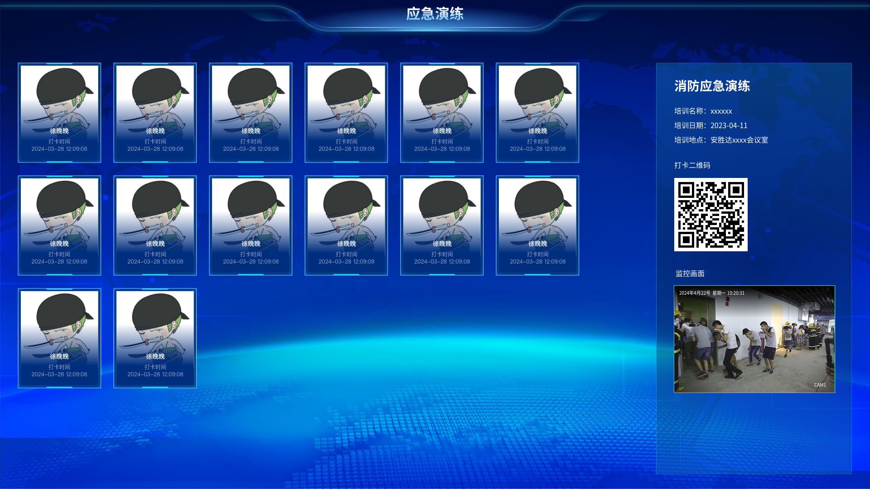
功能介绍
应急管理
目标职责
制度化管理
教育培训
现场管理
双重预防
事故管理
持续改进
应急管理
建立应急体系，明确内外部应急资源，保障体系正常运行
应急预案在线管理
应急演练调取应急预案，记录可形成演练台账
应急资源在线管理
演练参与人员扫描打卡，自动统计
演练效果评估记录，持续优化

Slide 21
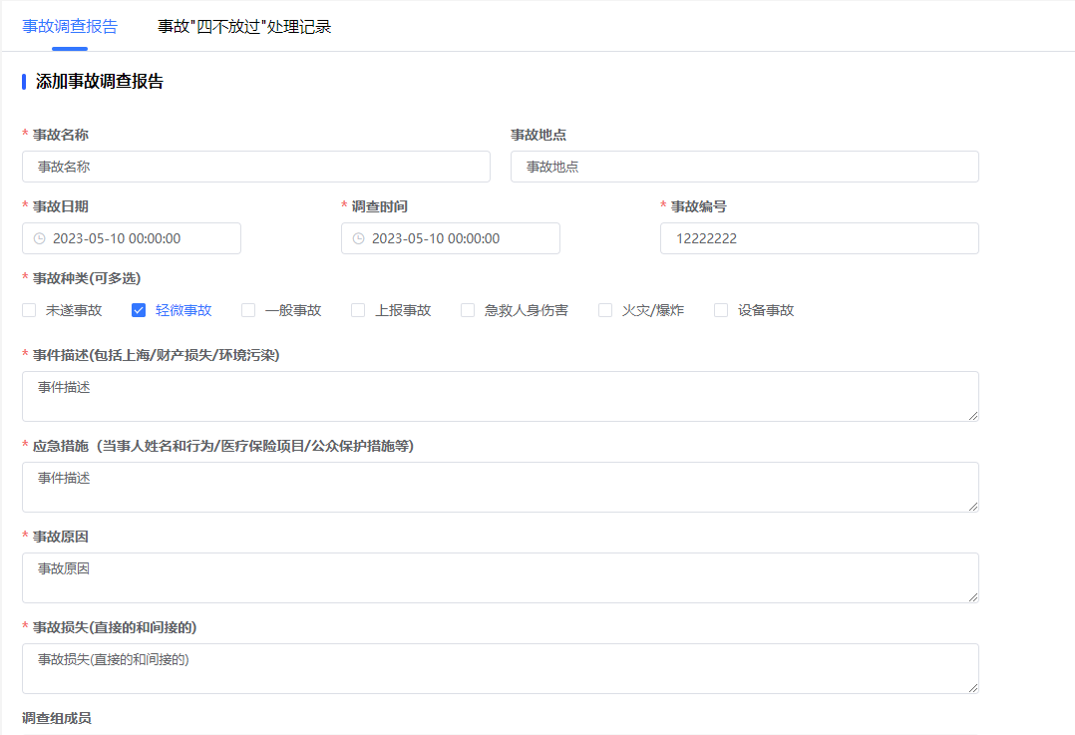
功能介绍
事故管理
目标职责
制度化管理
教育培训
现场管理
双重预防
应急管理
持续改进
事故管理
事故快报，事故调查处理，宣贯培训
事故快速报告并记录，推送责任人
建立事故、事件档案和管理台账
“四不放过”处理记录
培训宣贯管理
安全生产事故档案存档

Slide 22
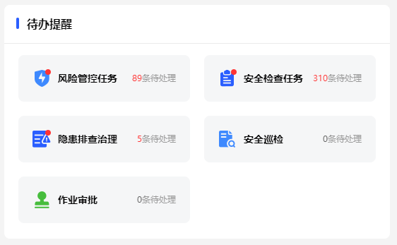
功能介绍
持续改进
目标职责
制度化管理
教育培训
现场管理
双重预防
应急管理
事故管理
持续改进与安全履职
依据公司目标职责，逐层分解任务指标，将体系系统运行与安全履职情况挂钩，保障体系持续改进
职责分解至岗位、任务
任务完成情况实时查看
任务智能推送，定期更新
任务情况可追溯

Slide 23
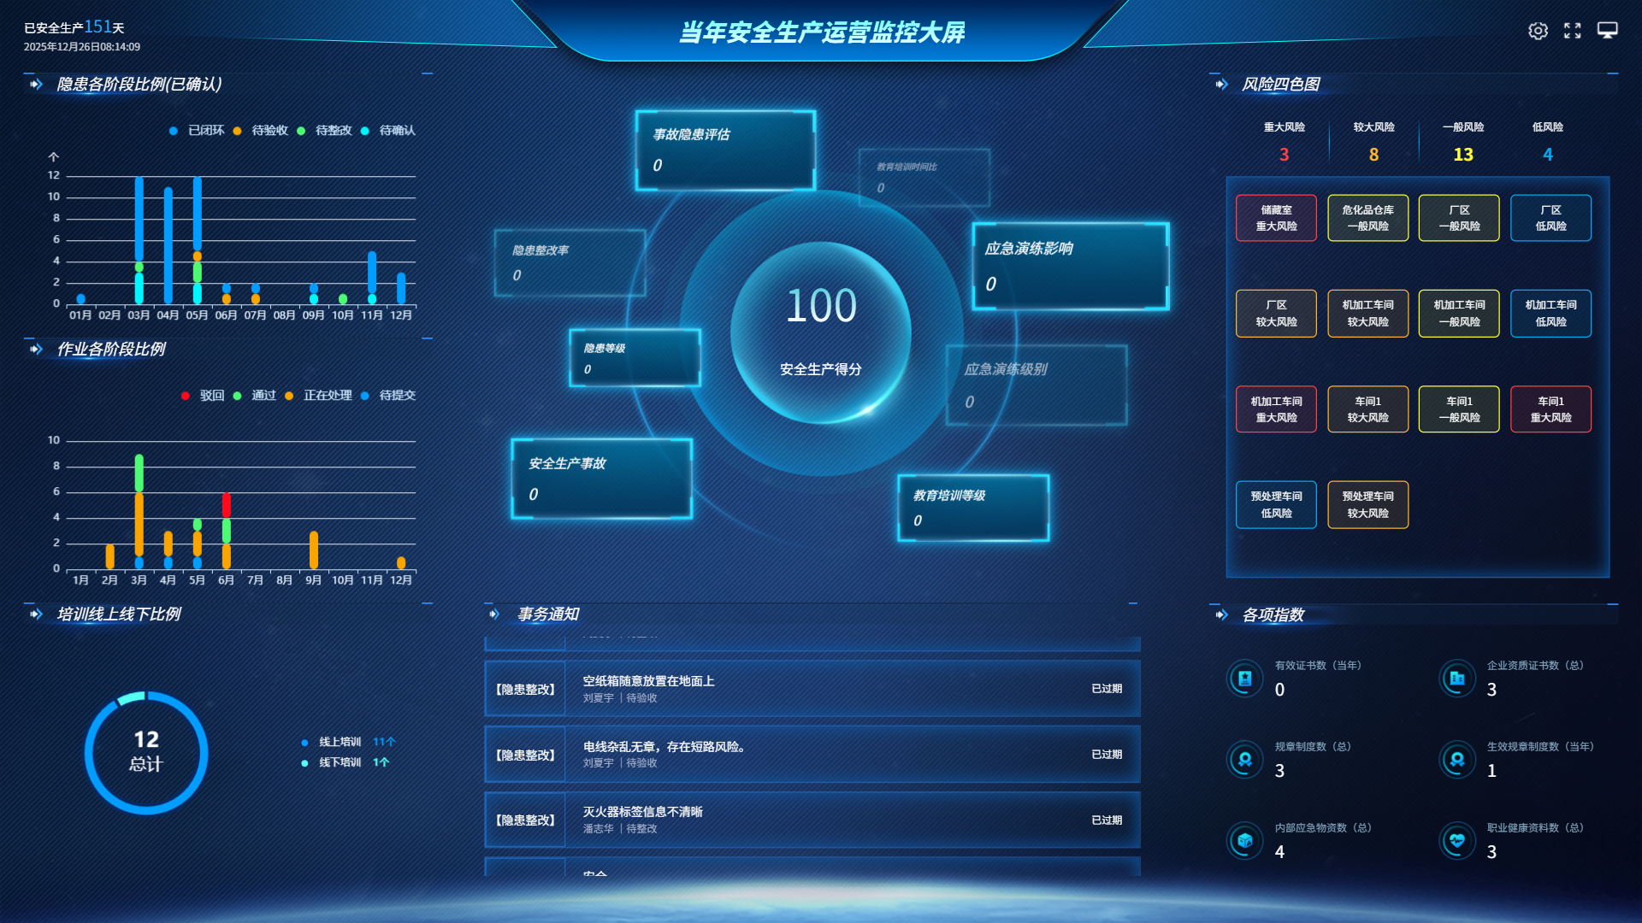
安全生产运营监控大屏
运营管理一张图
该大屏直观呈现企业各区域隐患、作业、培训以及风险点相关安全信息图表，实现动态监测。并依据安全生产 SPI 指标（预警指数），围绕事故隐患、安全教育、应急演练、生产事故等指标开展主动预警。
以数据赋能安全生产，
助力科学精准决策。
Notes:
备注：安全生产监控大屏，可自动统计系统内的公司各项台账情况，并汇总统计成图表。点击对应统计图即可查看到该项信息的多维度情况。例如点击左上角的“隐患各阶段”

Slide 24
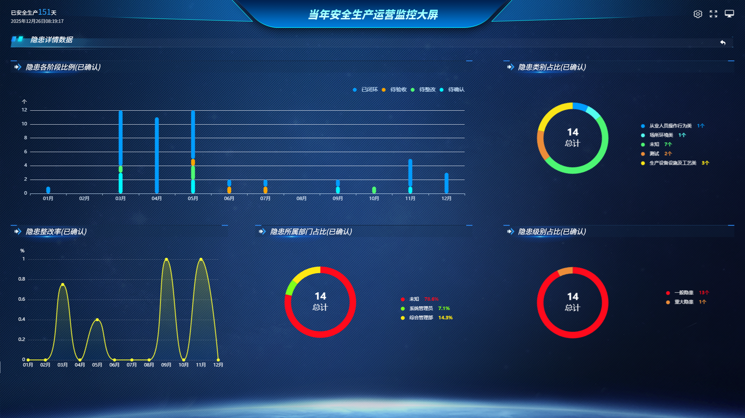
安全生产运营监控大屏
Notes:
即可看到企业在系统内的隐患详情数据分布情况

Slide 25
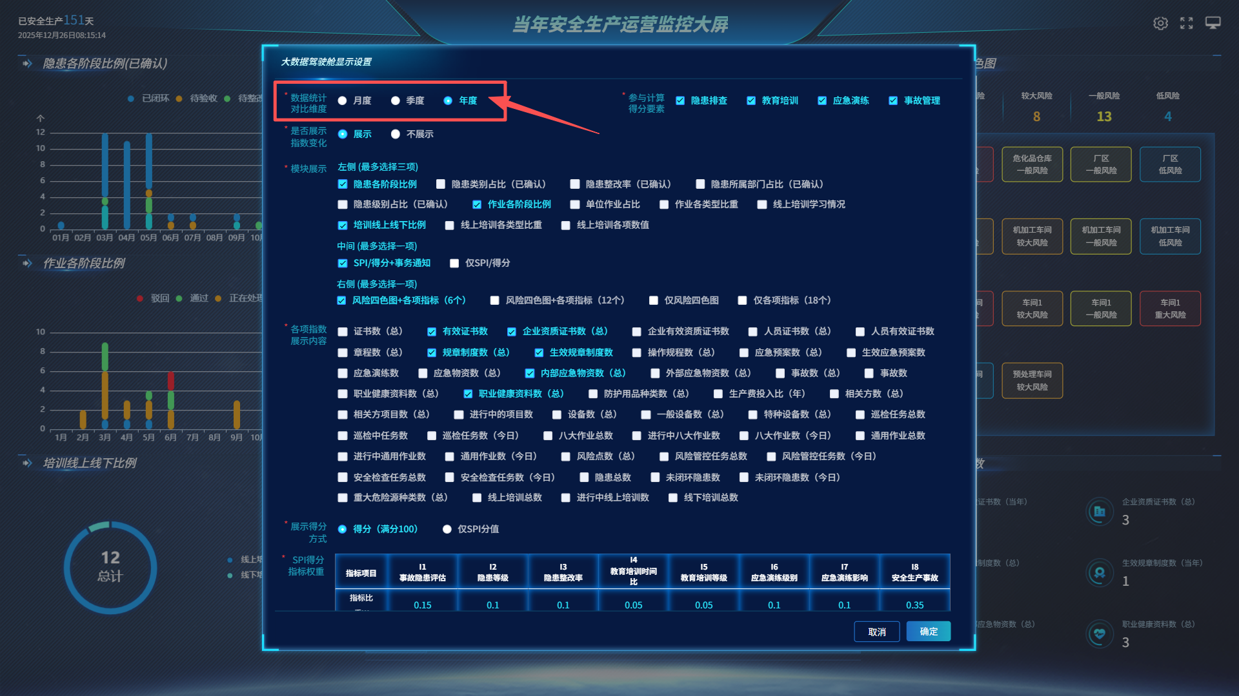
安全生产运营监控大屏
Notes:
数据大屏上的各项数据展示可根据实际需要进行自行勾选，比如数据统计维度可以“月度、季度、年度”三种展出，模块展示和各项指数展示内容均可按需勾选
这一功能，主要是可将厂内安全生产管理工作量化，一方面方便对上汇报，一方面可根据结果为导向、向下持续优化安全生产工作。

Slide 26








系统亮点
八大专业工具
助力提升安全管理效益
风险辨识工具
隐患识别治理工具
安全培训工具
作业审批工具
内置符合风险辨识清单，勾勾选选即可完成风险辨识，风险等级智能计算
上传图片，智能识别隐患，智能匹配法律法规，推送至相应责任人，闭环治理
提供安全生产培训课件和考核试题，培训效果自动统计分析
提供合规合法的作业审批、作业过程监督管理，灵活高效进行安全作业管理
安全检查工具
台账管理工具
知识库查询工具
任务履职工具
提供企业可用的安全检查表库，每个检查要素自带检查依据，可按照所定计划智能推送任务
内置各类台账模板，可在线快速编制相应文件制度、操作规程等并下发给相应岗位
内置风险库、隐患库，可随时查询，对查询出的隐患可归入隐患治理流程
无需繁杂模块，员工任务履职汇集在工作台，签发岗位责任书，任务、职责一目了然

Slide 27
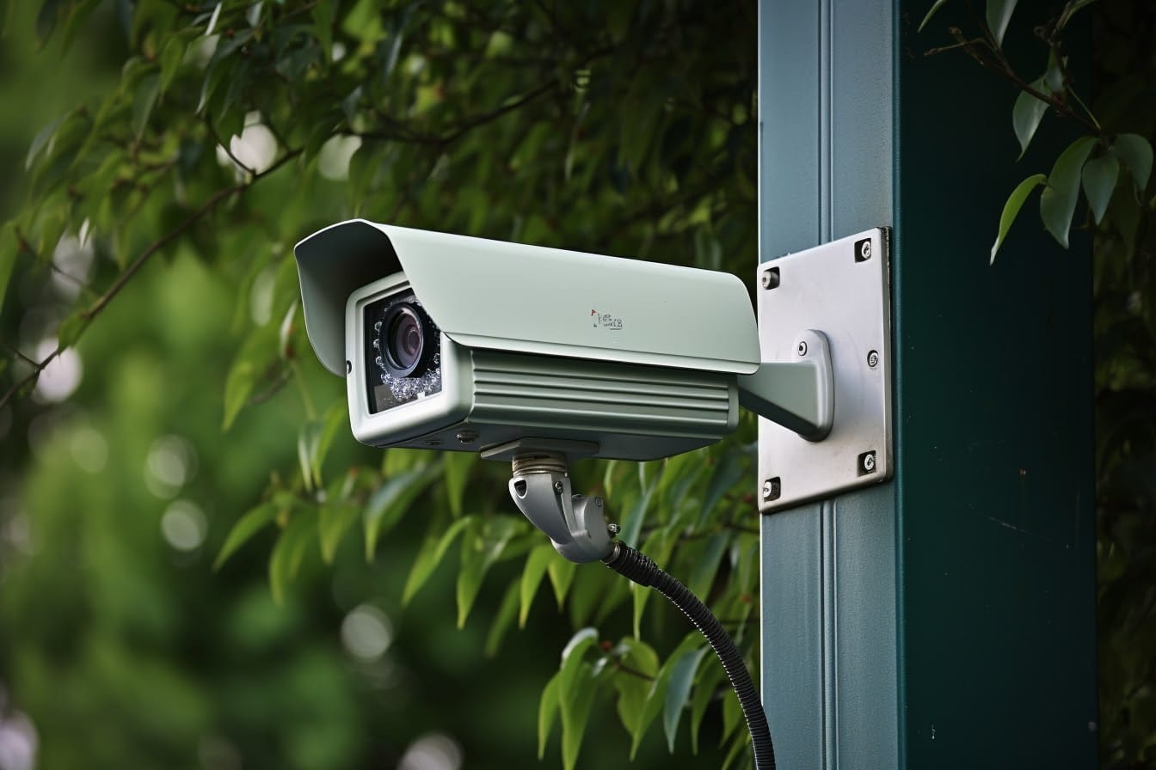
客户收益
提高安全管理效率
轻松履职尽责
释放人力，协同升级
规范安全管理流程
将分散的安全工作点整合到一个统一的平台上，实现信息共享和协同工作。提高管理效率，减少人工干预和信息传递的时间，能够更加及时地发现和处理安全隐患。
根据管理层级匹配安全任务清单，解决管理“边界不清，职责不明”的问题，明确各级岗位安全管理“干什么、怎么干”的具体事项，落实全员责任
系统推送自动派单，全流程督办，释放人力的同时，提升部门协同效率与数据流转、闭环处理成效
以企业日常安全管理为基础，建立形成适用于企业安全管理体系的安全信息化管理系统，实现企业安全管理日常工作信息化，闭环化，保障企业安全管理体系工作良好运行并持续提升

Slide 28


功能介绍
谢谢您的聆听

